Slide 1


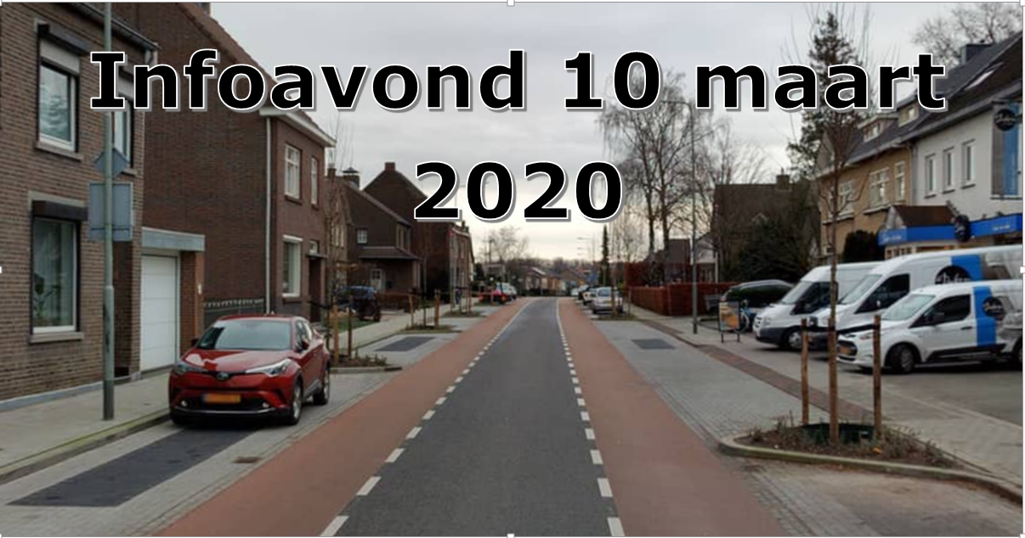
MAURITSWEG FASE 2

Slide 2

Agenda
Een bereikbare gemeente.
Welkomstwoord door wethouder Hendrix
Voorstellen van het projectteam
Korte terugblik
Inzoomen op het Ontwerp
Planning en overlast
Einde plenaire bijeenkomst
Korte pauze
Locatie specifieke vragen/opmerkingen aan tafels

Slide 3
Projectteam
Een bereikbare gemeente.
Aannemer: Bam Infra Regionaal Helmond
  Projectleider: Mathé Lodewijk
  Werkvoorbereider: Richard Janssen
  Uitvoerder: Ron Hyndycz
Gemeente Stein
  Projectleider: Rob Geraedts
  Toezichthouder: Rens Joris .

Slide 4
Terugblik .
Een bereikbare gemeente.
Laatste infoavond voor alle bewoners van de Mauritsweg heeft plaats gevonden op 15 januari 2018
Uitvoering in 3 fasen
Start Fase 1 in Q3 van 2018 → gereed
Fase 2 start op 14 April 2020 → zomer 2020
Fase 3 gepland voor 2022
Bomen enquête gehouden → Keuze is de Esdoorn

Slide 5
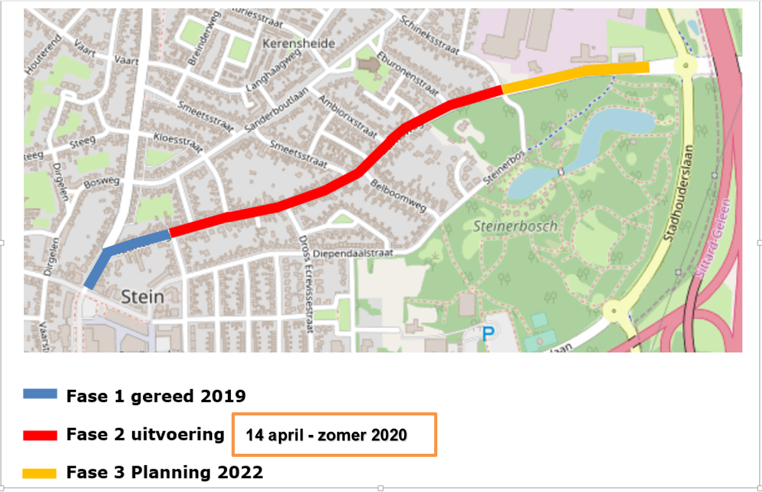
Fasering

Slide 6
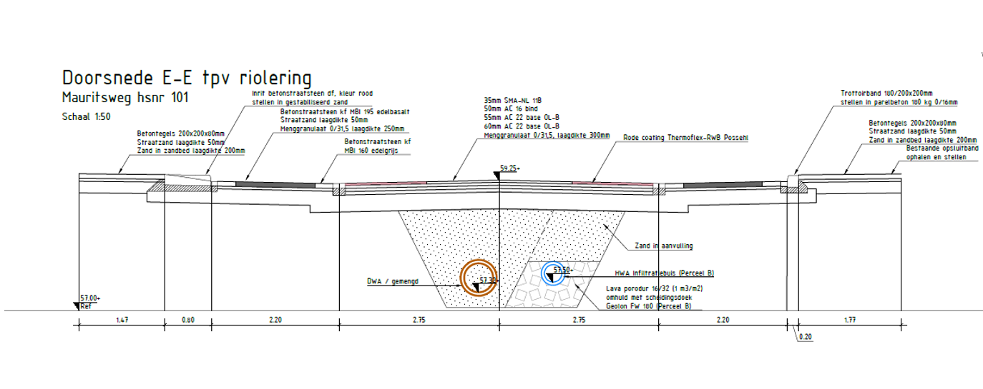
Doorsnede riolering

Slide 7
Riolering
Nieuwe riolering vanaf nr. 77 ► 115 Gommerswijk
Infiltratieriool vanaf nr. 77 ► 101 Ambiorixstraat
Alle bestaande huisaansluitingen worden vervangen tot aan de erfgrens en per woning wordt een aparte huisaansluiting met een ontstoppingsstuk aangelegd op de erfgrens. Ook bij woningen waar geen nieuw riool wordt gelegd.
Ter plaatse van het infiltratie riool krijgt elke woning een aparte regenwateraansluiting.
Per woning wordt bekeken wat aan regenwater kan worden afgekoppeld.

Slide 8
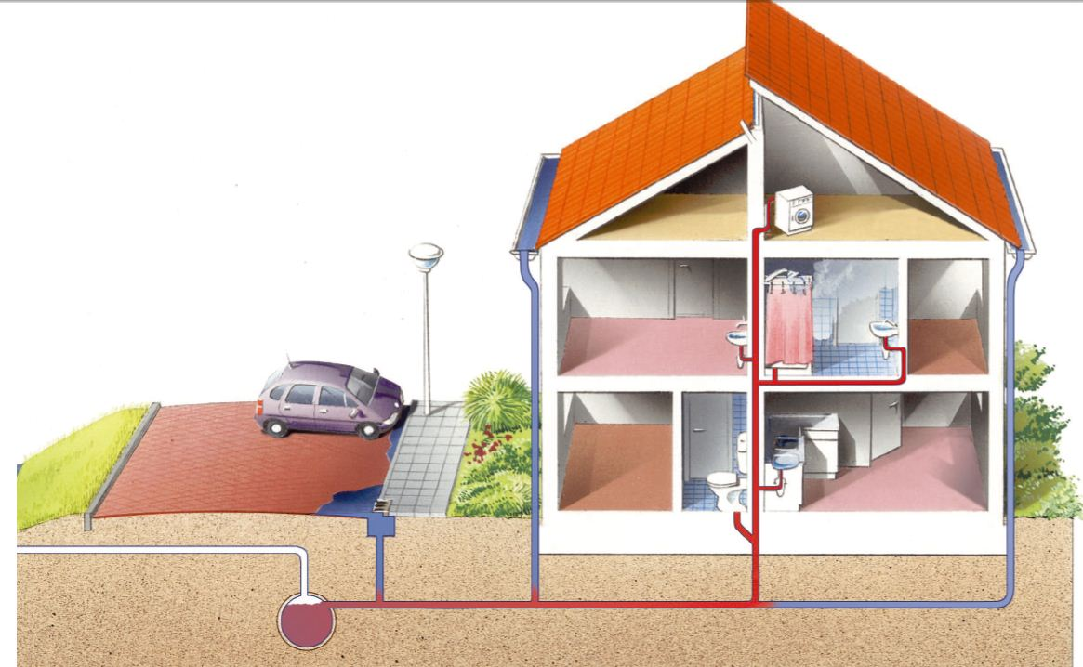
PLANGROEP HEGGEN BV
Afkoppelen
Gemengd stelsel (bestaand)

Slide 9
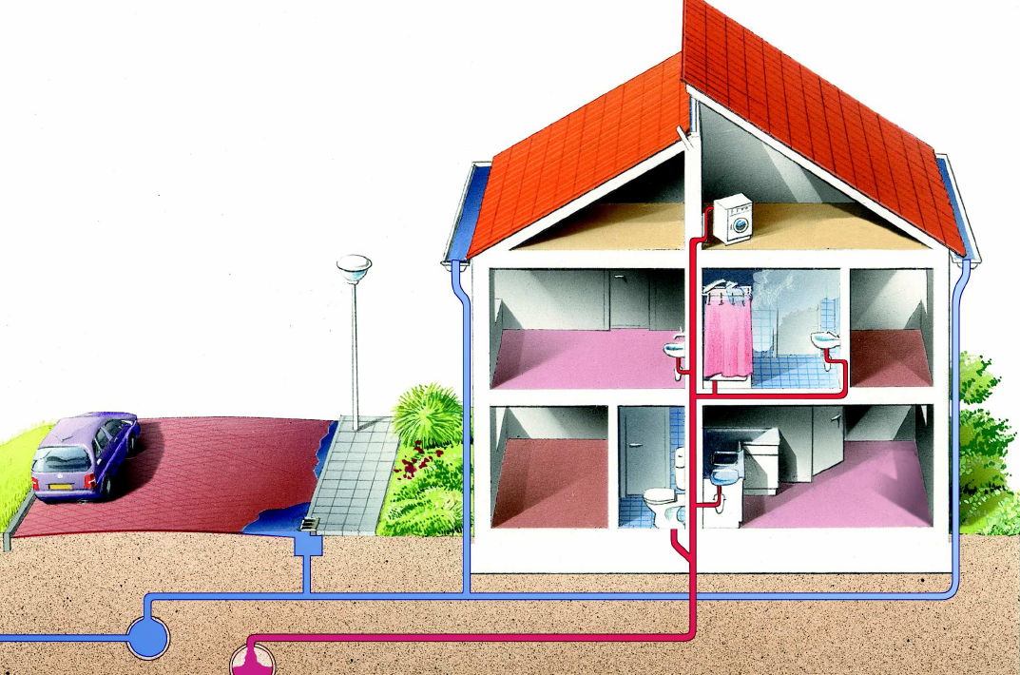
PLANGROEP HEGGEN BV
Afkoppelen
Gescheiden stelsel (gewenst)

Slide 10
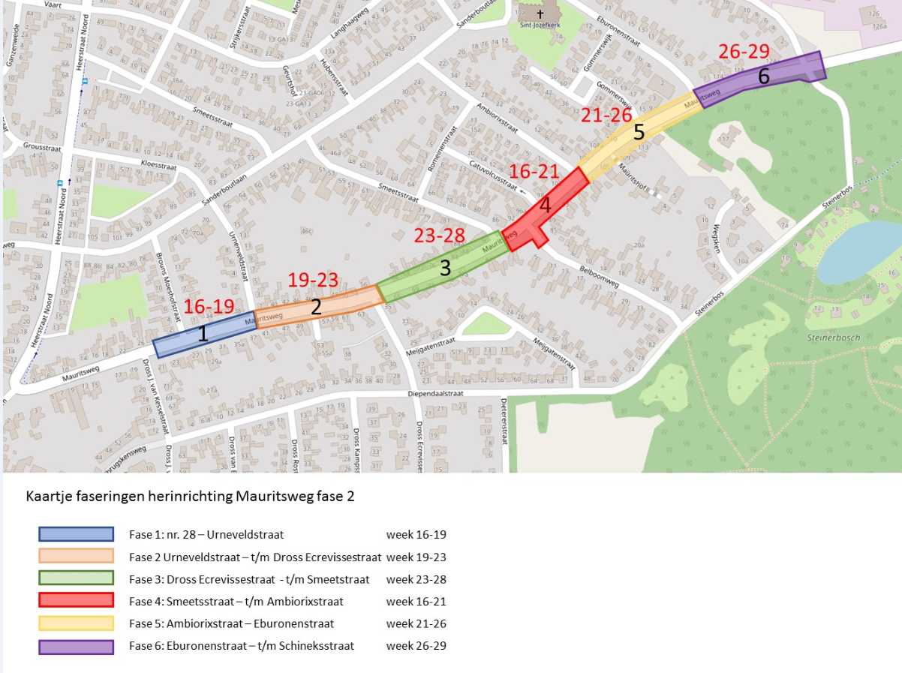
Fasering en planning

Slide 11
Fasering en planning

Slide 12
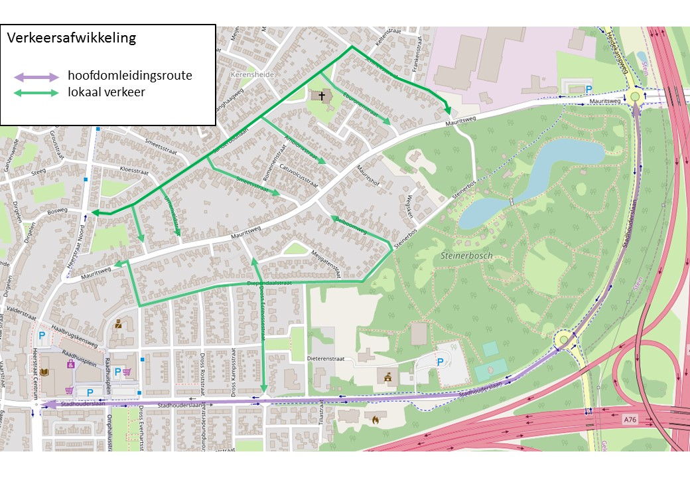
Bereikbaarheid
Lokaal verkeer en aanwonenden via omliggende wegen en zijstraten bereikbaar.
Mauritsweg is afgesloten voor doorgaand verkeer.

Slide 13
Bereikbaarheid
Woningen / bedrijven zijn te voet bereikbaar via:
  Bestaande trottoirs of via
  Loopschotten of via
  Nieuwe bestrating trottoirs / Asfalt hoofdrijbaan
  Uitgangspunt is dat auto’s parkeren in de zijstraten of buiten de werkvakken
Bedrijven met transport wordt een maatwerk afspraak gemaakt:
  Afstemming over tijdstip van transport met de uitvoerder
  Tijdelijke voorzieningen i.v.m. bereikbaarheid in overleg met de uitvoerder

Slide 14
Communicatie
Via nieuwsbrief:
  Nieuwsbrief analoog als digitaal
  Bij alle bewoners van de Mauritsweg voor aanvang start werk
  Bij verandering van fasering bij de direct aanwonenden (digitaal allen)
  Aanmelden digitale nieuwsbrief via richard.h.janssen@bam.com
Contact op het werk:
  Via uitvoerder Ron Hyndycz: ron.hyndycz@bam.com of 06-23011924
  Inloopspreekuur in de keet op een vast tijdstip (volgt via nieuwsbrief)

Slide 15
Overige zaken
Van te voren zal een bouwkundige opname van de aanliggende panden gemaakt worden (in- als uitwendig). Hierover zult u apart worden geïnformeerd door het bureau welke de opname uitvoert.
Ophalen huisvuil: containers plaatsen op de kop van het werkvak.

Slide 16
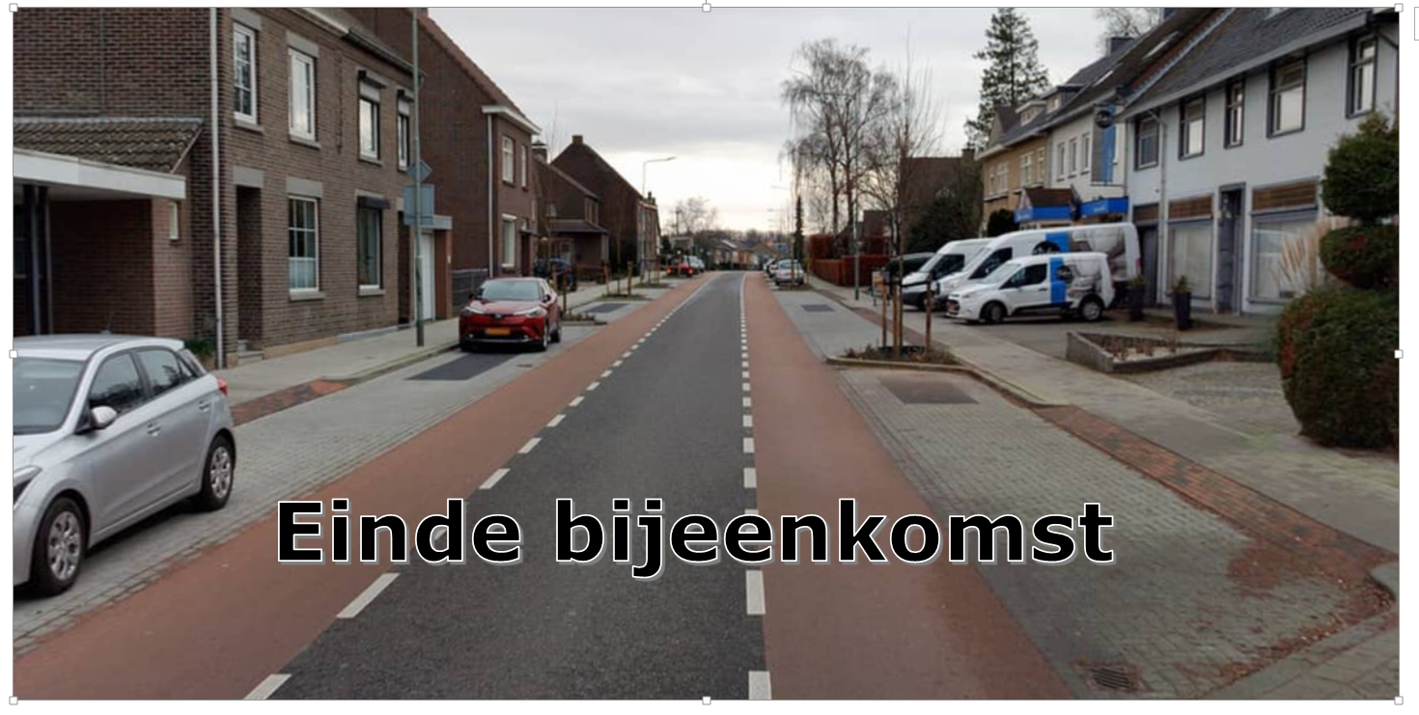
MAURITSWEG FASE 2

Slide 17

Vragen aan de tafels

